Slide 1
Redes Neuronales Artificiales
Red Perceptrón Básica Para Clasificación

Slide 2


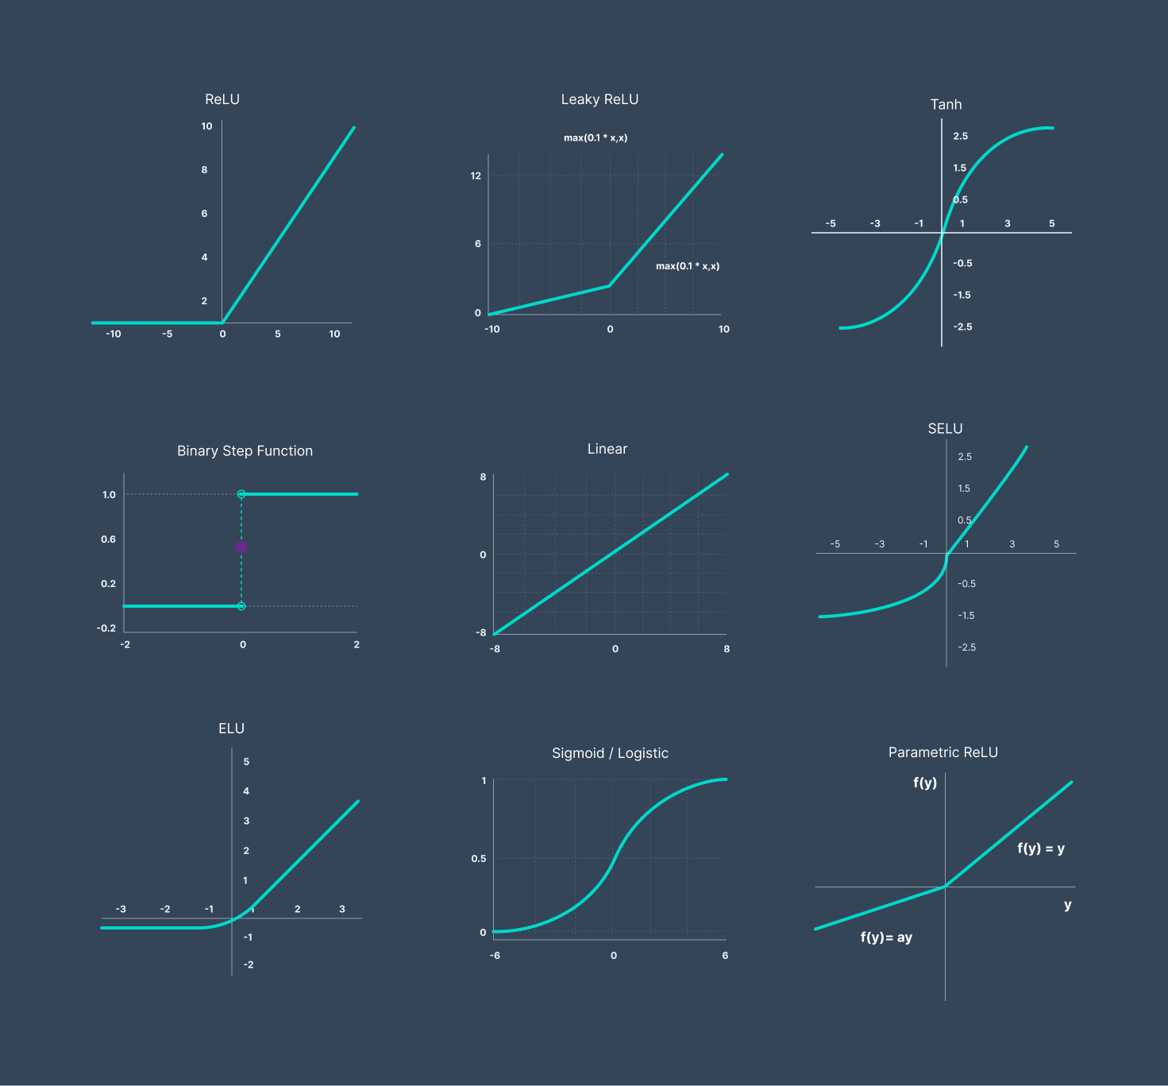
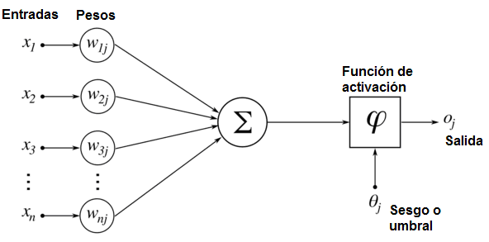
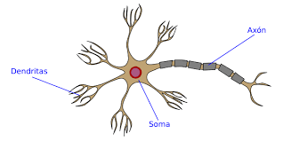
¿Qué son?
Agregación
Modelos de aprendizaje automático que se inspiran en el funcionamiento del cerebro humano
Está formada por capas de nodos interconectados, llamados neuronas, que procesan información de entrada para producir una salida

Slide 3

Un poco de Historia
1957
Primer Perceptrón
Frank Rosenblatt
1943
Primer modelo de una RNA
Warren McCulloch y Walter Harry Pitts
1990’s
Creación de diferentes arquitecturas de redes neuronales
1974
Aparición del término Deep Learning
Paul Werbos
1965
Redes multicapa (pesos asignados manualmente)
2000’s
Auge de las redes neuronales, gracias a los avances de hardware y software
1986
Aplicación del algoritmo de backpropagation
David Rumelhart, Geoffrey Hinton y Ronald Williams
2006
Nace el Deep Learning como disciplina del aprendizaje automático

Slide 4
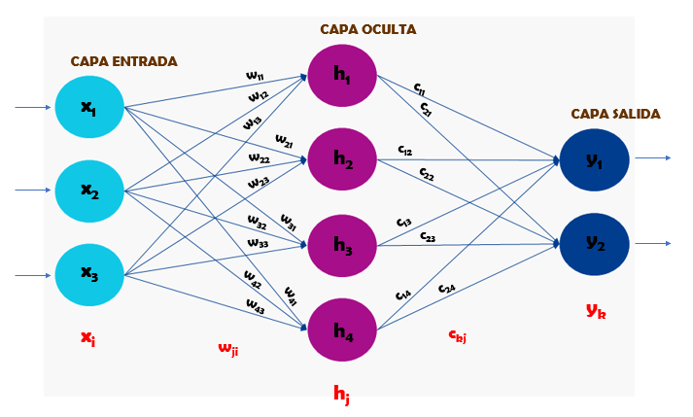




$A_{h}=wx+b ↔ \left[\begin{aligned}{A_{h}}_{1} \\ {A_{h}}_{2} \\ ⋮ \\ {A_{h}}_{j}\end{aligned}\right]= \left[\begin{matrix}\begin{matrix}w_{11} & w_{12} \\ w_{21} & w_{22}\end{matrix} & \begin{matrix}… & w_{1i} \\ … & w_{2i}\end{matrix} \\ \begin{matrix}⋮ & ⋮ \\ w_{j1} & w_{j2}\end{matrix} & \begin{matrix}⋱ & ⋮ \\ … & w_{ji}\end{matrix}\end{matrix}\right]\left[\begin{aligned}x_{1} \\ ⋮ \\ x_{i}\end{aligned}\right] +b$
$A_{y}=ch+b ↔ \left[\begin{aligned}{A_{y}}_{1} \\ ⋮ \\ {A_{y}}_{k}\end{aligned}\right]= \left[\begin{matrix}\begin{matrix}c_{11} & c_{12} \\ c_{21} & c_{22}\end{matrix} & \begin{matrix}… & c_{1j} \\ … & c_{2j}\end{matrix} \\ \begin{matrix}⋮ & ⋮ \\ c_{k1} & c_{k2}\end{matrix} & \begin{matrix}⋱ & ⋮ \\ … & c_{kj}\end{matrix}\end{matrix}\right]\left[\begin{aligned}h_{1} \\ h_{2} \\ ⋮ \\ h_{j}\end{aligned}\right] +b$
$$h=ζ(A_{h})$$
$$y=ζ(A_{y})$$
*Depende de los datos
*Idealmente ‘0 < b < 1’

Slide 5
¿Cómo se entrenan?
Tratamiento inicial del Dataset
División del Dataset en Entrenamiento y Testeo
Aplicación / Predicción
FeedForward
Recurrentes
Convolucionales
Autoencoder
LSTM
Generativas
Definir arquitectura de RNA
Validación
Definir Parámetros de Entrenamiento
Entrenamiento
Factor de Aprendizaje
Épocas / Iteraciones
Configuración Capas (Funciones de Activación)
Función de Pérdida
Optimizador

Slide 6






Regla Delta Generalizada
$σ\left(x\right)= \frac{1}{1+e^{−x}}$
$$w=w−α∙\frac{∂ECM}{∂w}$$
$$c=c−α∙\frac{∂ECM}{∂c}$$
$σ′\left(x\right)= \frac{e^{−x}}{{\left(1+e^{−x}\right)}^{2}}$
Error Cuadrático
$$σ′\left(x\right)=σ\left(x\right)∙(1−σ\left(x\right))$$
$$ECM=\frac{1}{2}\sum{{\left(Y_{D}−Y_{k}\right)}^{2}}$$
Función de Activación Sigmoidal
ReLU
Tangente Hiperbólica
Softmax
Exponencial
Swish
Error Absoluto
Error de Hubber
Error de Bisagra
Entropía Cruzada
Error Logarítmico

Slide 7
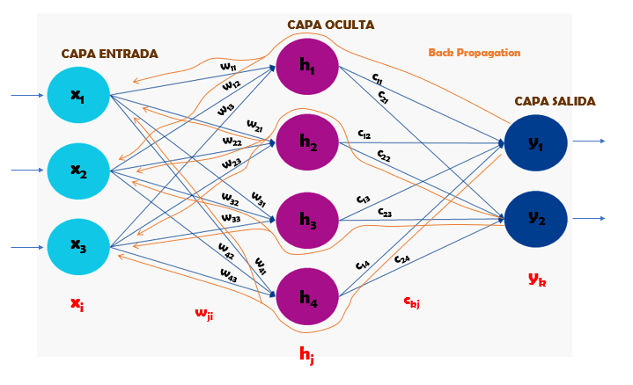




$$e_{k}$$
$$\frac{∂ECM}{∂c_{kj}}=\frac{∂ECM}{∂Y_{k}}∙\frac{∂Y_{k}}{∂A_{y}}∙\frac{∂A_{y}}{∂c_{kj}}=\left[\frac{2 \left(Y_{D}−Y_{k}\right)}{2}∙\left(−1\right)\right]∙\left[Y_{k}∙\left(1−Y_{k}\right)\right]∙h_{j}$$
$$⟹ c_{kj}= c_{kj}+ α∙e_{k}∙\left[Y_{k}∙\left(1−Y_{k}\right)\right]∙h_{j}$$
$$e_{k}$$
$$\frac{∂ECM}{∂w_{ji}}=\frac{∂ECM}{∂Y_{k}}∙\frac{∂Y_{k}}{∂A_{y}}∙\frac{∂A_{y}}{∂h_{j}}∙\frac{∂h_{j}}{∂A_{h}}∙\frac{∂A_{h}}{∂w_{ji}}=\left[\frac{2 \left(Y_{D}−Y_{k}\right)}{2}∙\left(−1\right)\right]∙\left[Y_{k}∙\left(1−Y_{k}\right)\right]∙c_{kj}∙\left[h_{j}∙\left(1−h_{j}\right)\right]∙x_{i}$$
$$⟹ w_{ji}= w_{ji}+ α∙e_{k}∙\left[Y_{k}∙\left(1−Y_{k}\right)\right]∙c_{kj}∙\left[h_{j}∙\left(1−h_{j}\right)\right]∙x_{i}$$

Slide 8

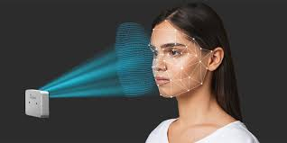
¿Qué puedo hacer con RNA?
Reconocimiento de Imágenes
Reconocimiento Facial*
Procesamiento de Lenguaje Natural*
Deep Learning
Generación de Imágenes y Texto
Aplicaciones en Ciencias de la Vida:
Comprensión de Enfermedades
Desarrollo de Nuevos Tratamientos

